Slide 1
프로그래밍 언어 응용 - 능력단위명 : 프로그래밍 언어 응용(2001020230_19v4)
[디지털디자인] UI/UX 반응형 웹디자인&웹퍼블리셔(코딩) 개발자2
2023.09.14 ~ 2024.02.28
2024.01.25
전창우
백소희

Slide 2
Contents
01
주제선정
사이트 기획의도
타겟
정보구조설계
와이어프레임
UI디자인
구현(코딩)
테스트
02
03
04
05
06
07
08

Slide 3
01. 주제선정
“대웅제약”
그 동안 해보지 못했던 새로운 분야의 홈페이지를 만들고자 대웅제약을 선택하였습니다.

Slide 4
02. 사이트 기획의도
대웅제약 메인 페이지를 새로운 콘텐츠로 구성하고,
적응형 홈페이지를 반응형 홈페이지로 만들고자 이 프로젝트를 기획하였습니다.

Slide 5
03. 타겟
“ 전 연령층을 타겟으로, 상황에 맞는 약을 복용을 할 수 있게함. ”
이름
나이
직업
성향
상황
타겟 1.
김지은
23
대학생
내향적
두통이 심함
타겟 2.
박병수
55
회사원
외향적
잦은 근육통
타겟 3.
오남례
70
주부
내향적
고혈압

Slide 6
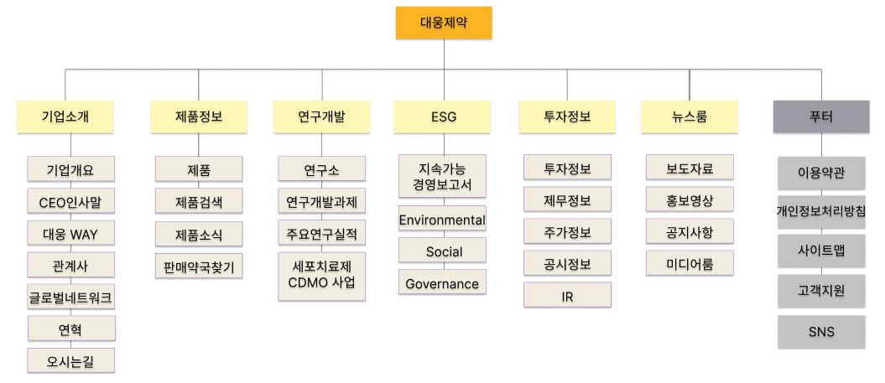
04. 정보구조설계

Slide 7
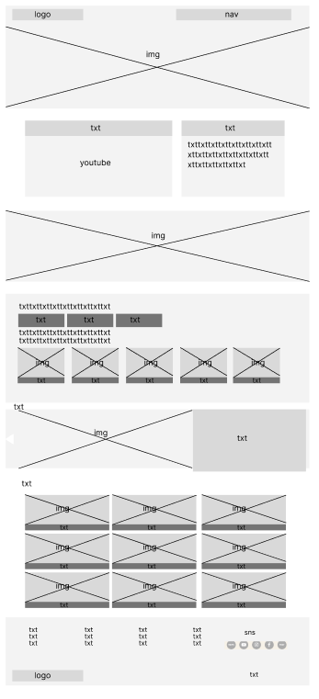
05. 와이어프레임

Slide 8
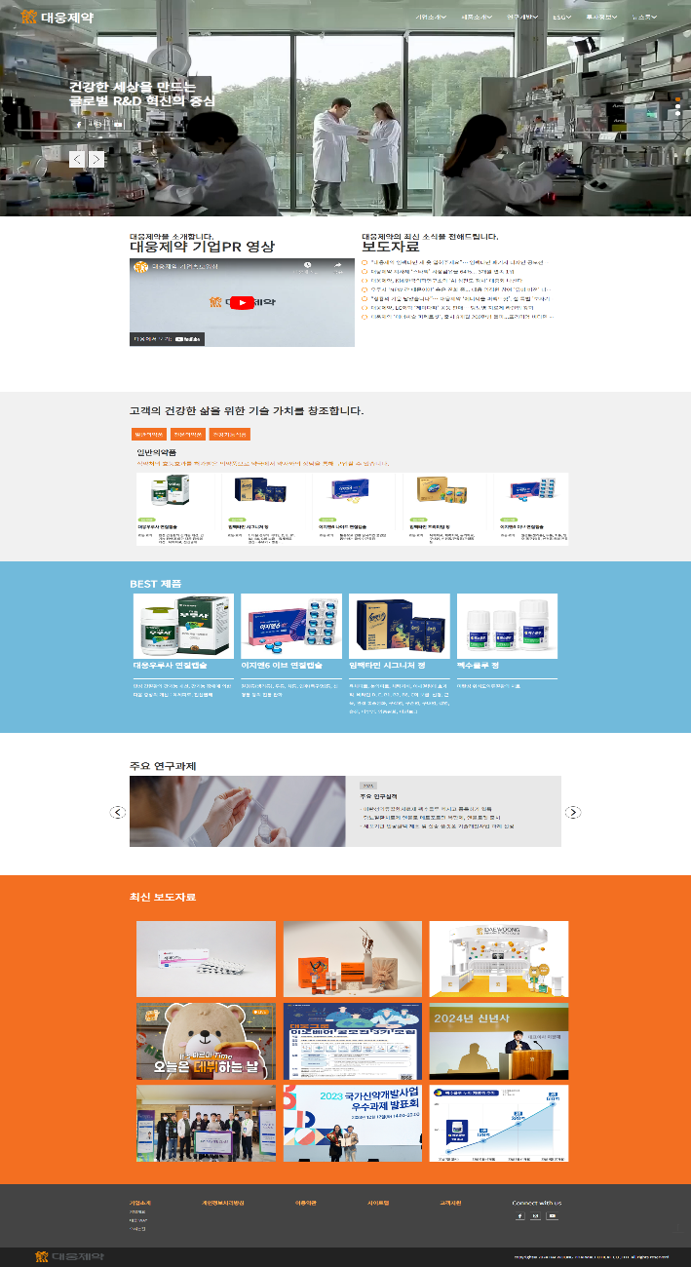
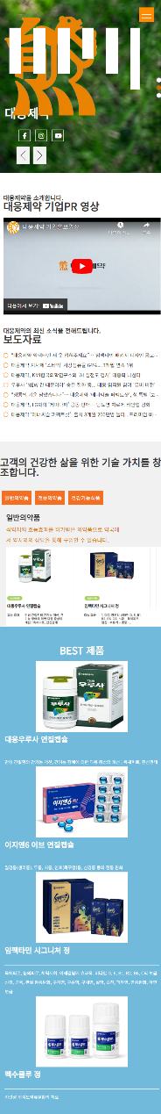
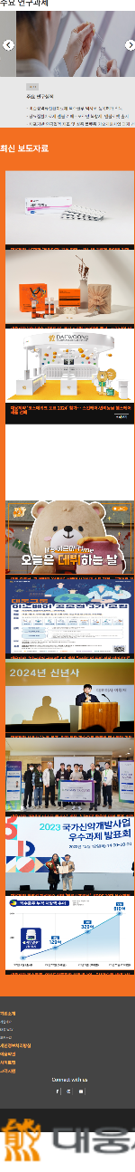
06. UI 디자인

Slide 9
감사합니다

